Slide 1
ZuPlay
중간 프리젠테이션

Slide 2
레이아웃 정의서
데이터 모델
ERD
테이블/컬럼 정의서
개발 표준 정의
-용어 및 identifier 정의
(명명 규칙 정의)

Slide 3
레이아웃 정의서

Slide 4
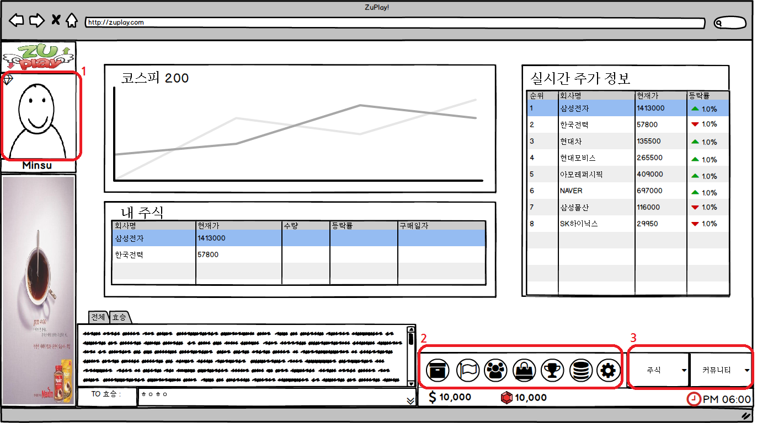
레이아웃
정의서
1. Main Page

Slide 5
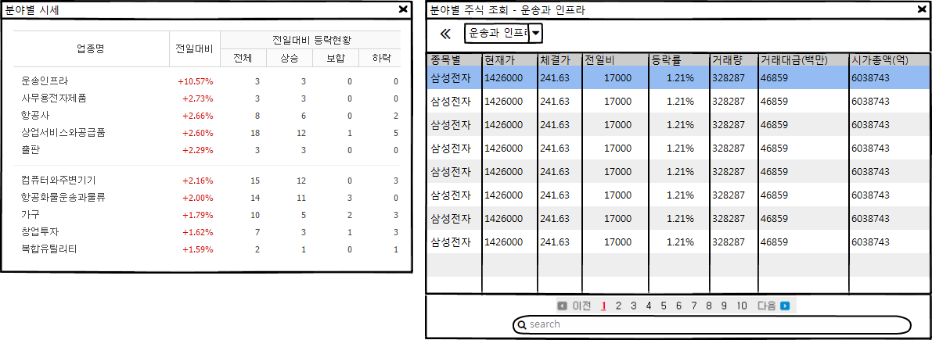
레이아웃
정의서
2. Stock inquiry

Slide 6
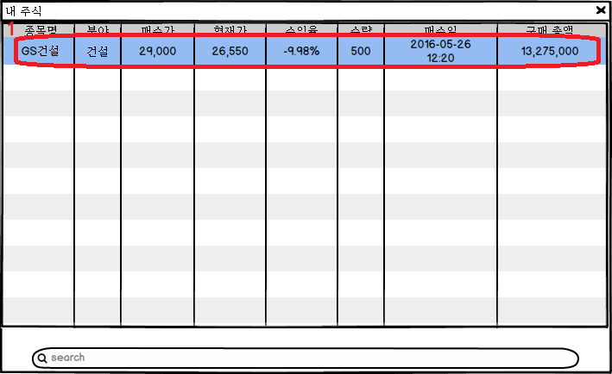
레이아웃
정의서
3. My Stock

Slide 7
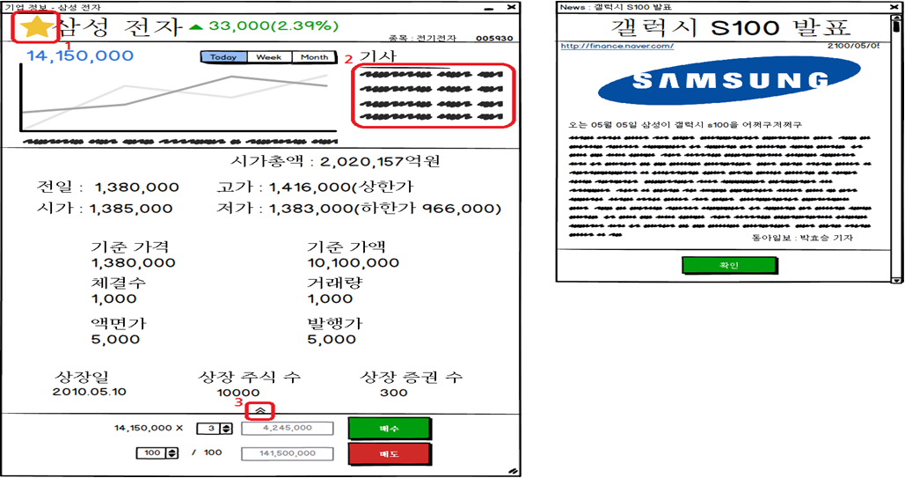
레이아웃
정의서
4. Stock Detail

Slide 8
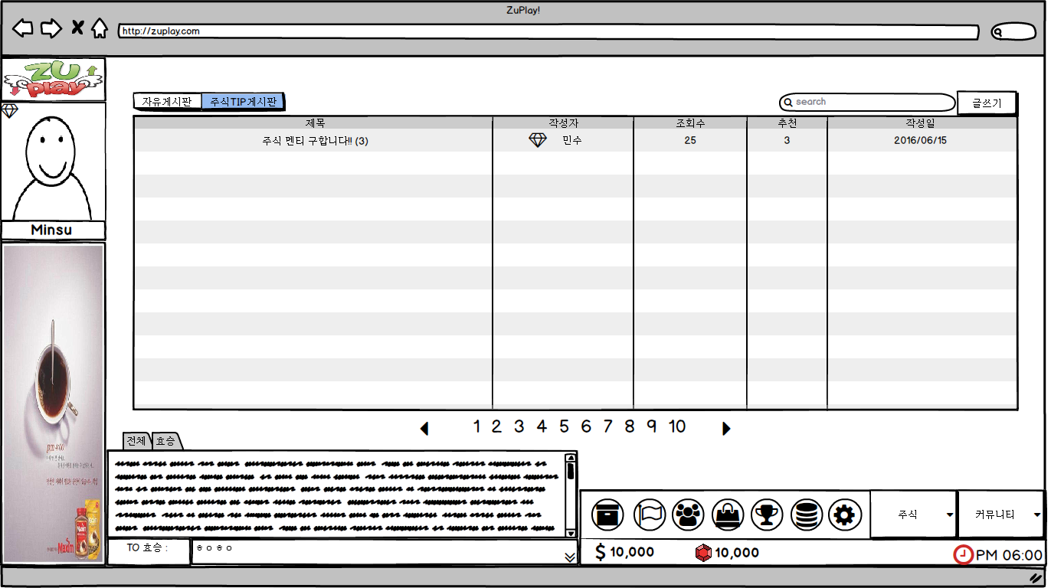
레이아웃
정의서
5. Stock Board

Slide 9
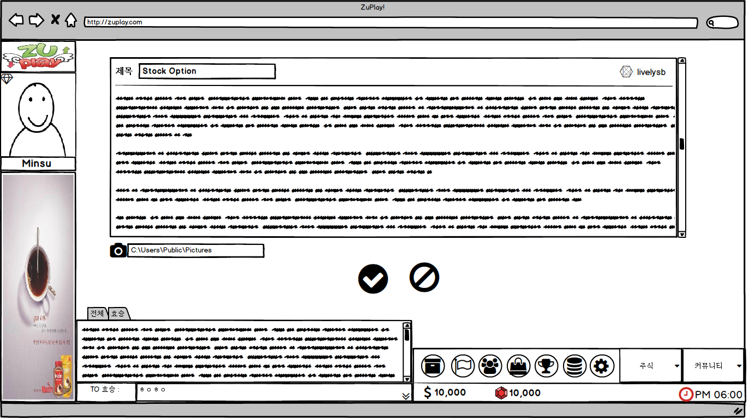
레이아웃
정의서
6. Write Board

Slide 10
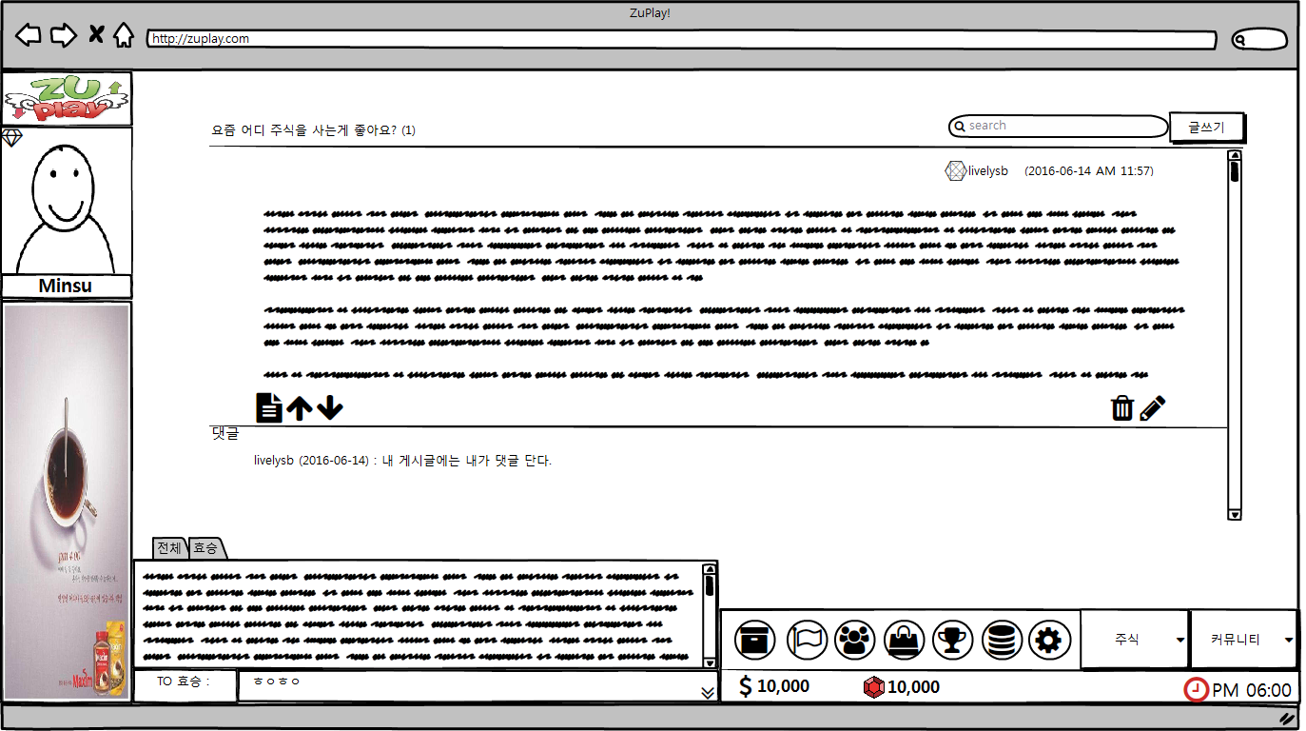
레이아웃
정의서
7. Board Detail

Slide 11
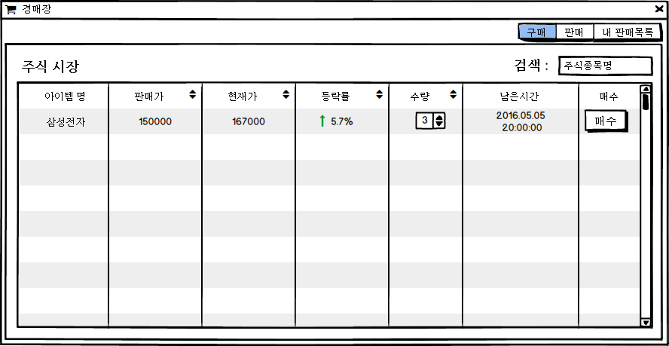
레이아웃
정의서
8. Auction Buy Page

Slide 12
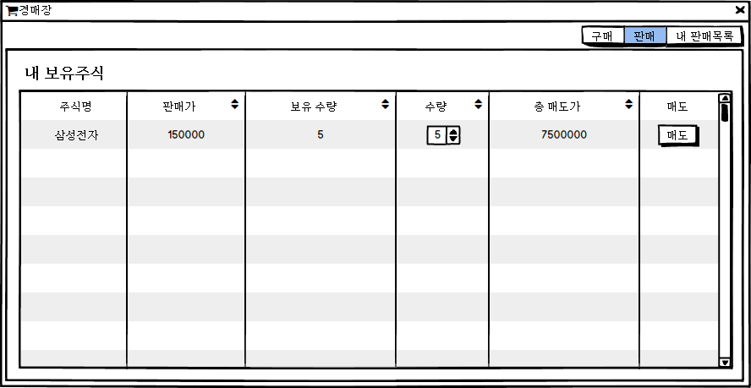
레이아웃
정의서
9. Auction Sell Page

Slide 13
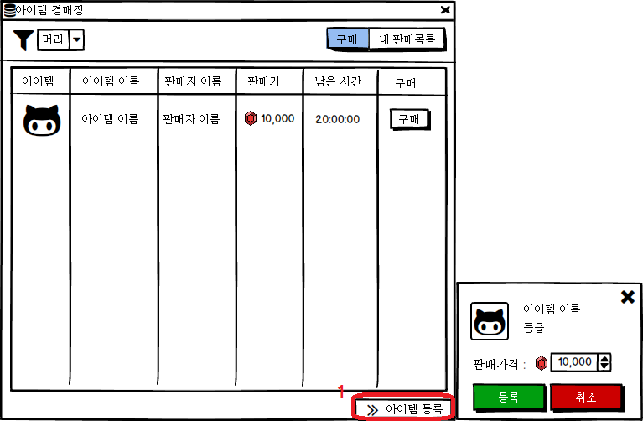
레이아웃
정의서
10. Item Auction Buy

Slide 14
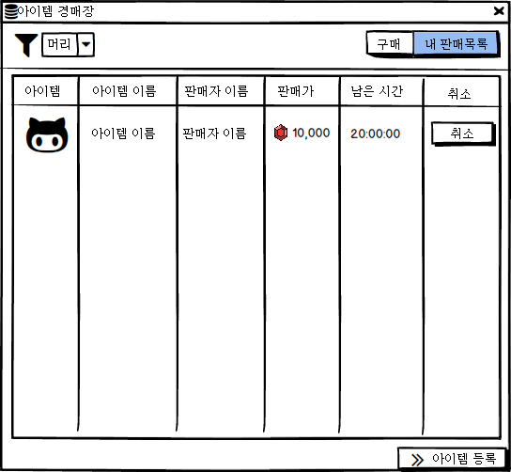
레이아웃
정의서
11. Item Auction Sell

Slide 15
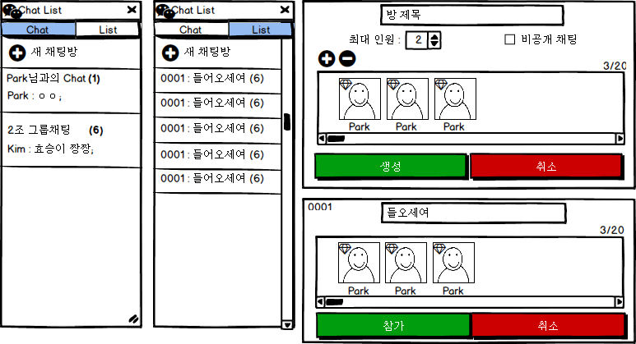
레이아웃
정의서
12. Chat List

Slide 16
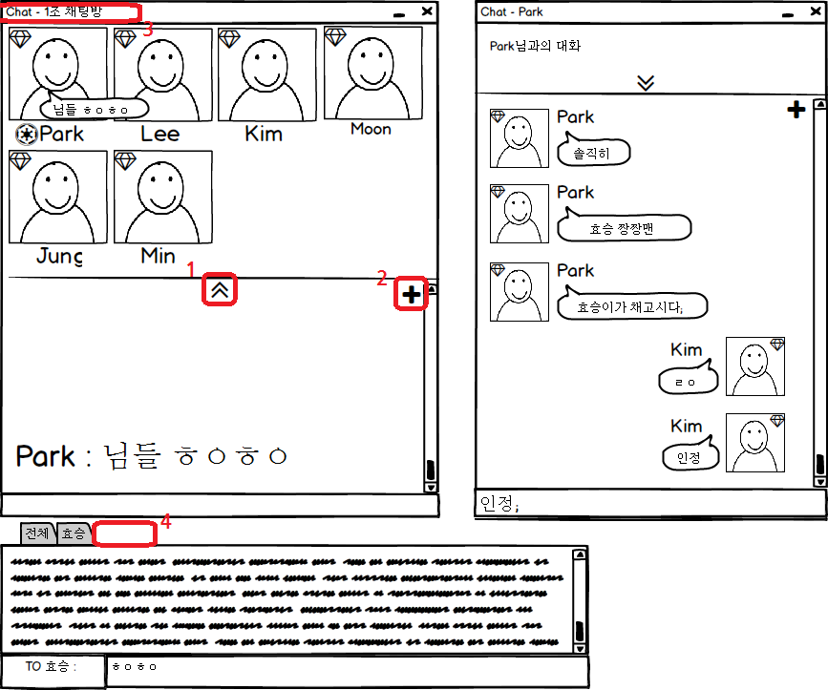
레이아웃
정의서
13. Chatting System

Slide 17
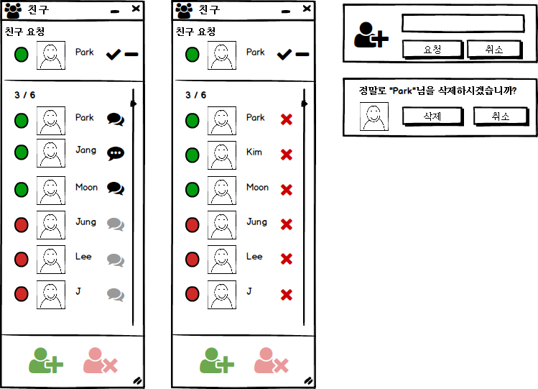
레이아웃
정의서
14. Friend System

Slide 18
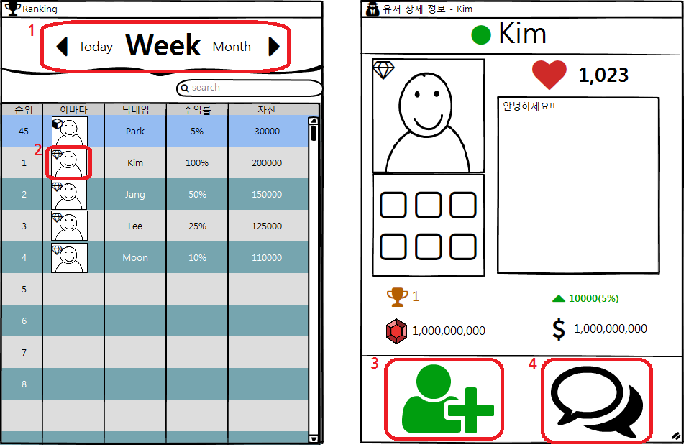
레이아웃
정의서
15. Ranking&User Detail

Slide 19
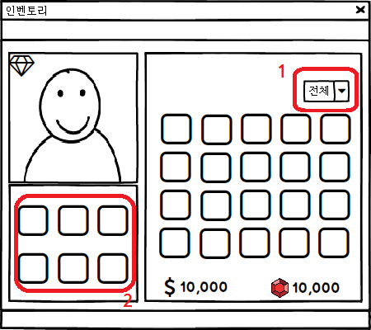
레이아웃
정의서
16. Inventory

Slide 20
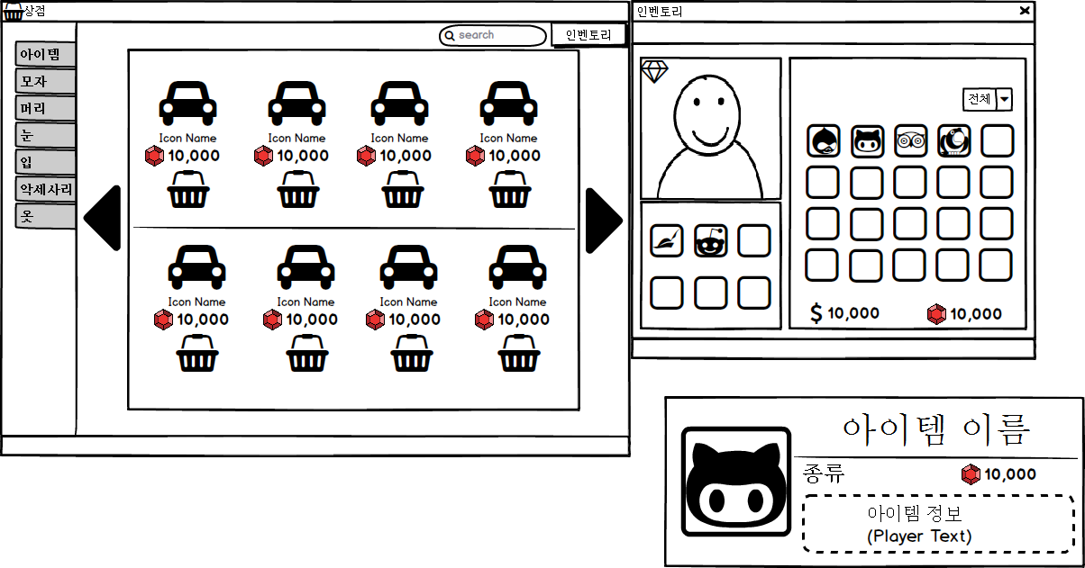
레이아웃
정의서
17. Store System

Slide 21
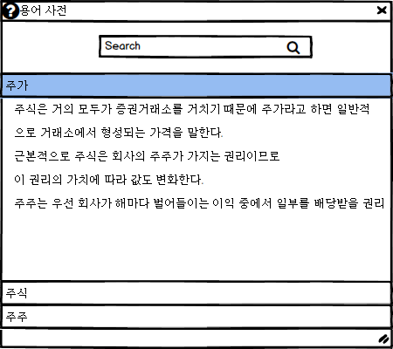
레이아웃
정의서
18. Stock Dictionary

Slide 22
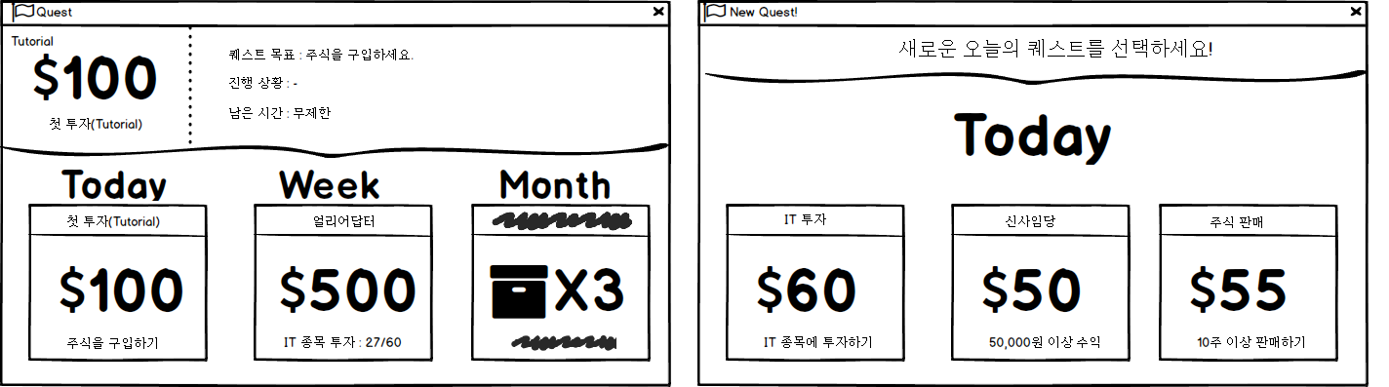
레이아웃
정의서
19. Quest System

Slide 23
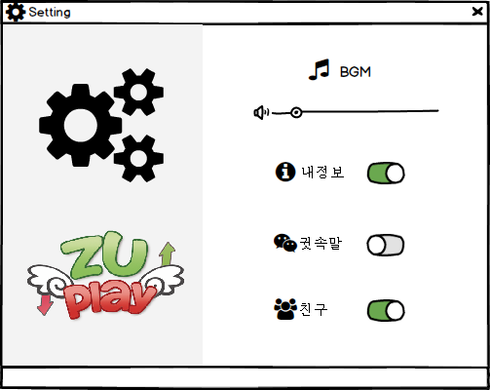
레이아웃
정의서
20. Setting

Slide 24
데이터 모델

Slide 25
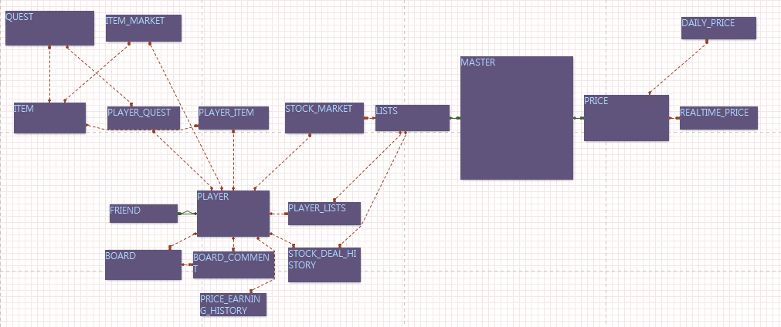
ER Diagram
Data Model
1. ER - Diagram

Slide 26
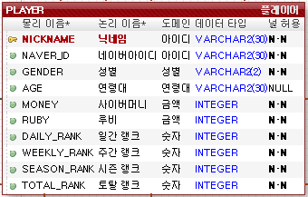
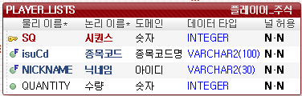
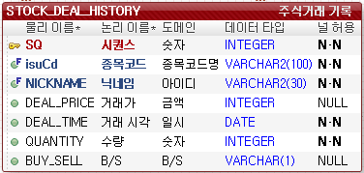
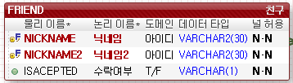
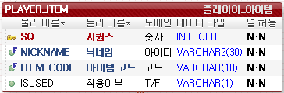
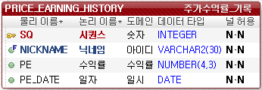
Table Definition
Data Model
1. User Table

Slide 27
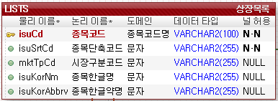
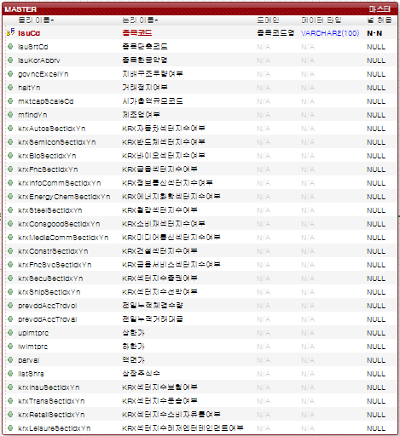
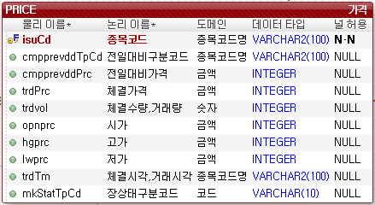
Table Definition
Data Model
2. From API

Slide 28
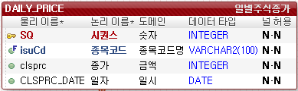
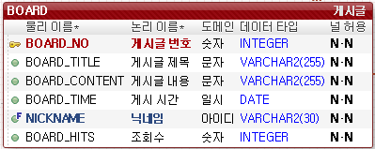
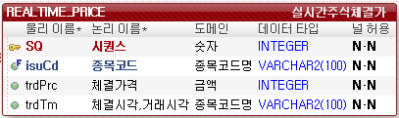
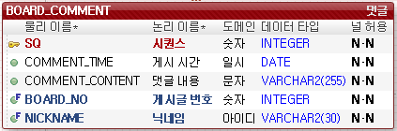
Table Definition
Data Model
3. Stock&Board Table

Slide 29
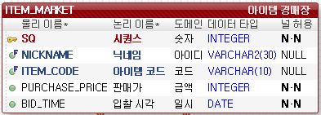
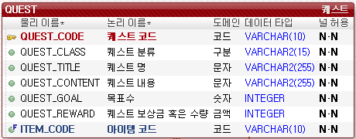
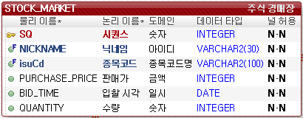
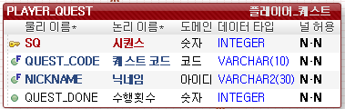
Table Definition
Data Model
4. Quest&Auction Table

Slide 30
개발 표준 정의

Slide 31
Naming Rule
개발 표준 정의
1. Basic Rule
- 이름은 영문소문자, 영문대문자, 숫자로 작성한다
- 이름은 영문소문자로 시작한다
- 영문대문자는 단어와 단어를 연결할 때에만 사용한다

Slide 32
Naming Rule
개발 표준 정의
2. Id / class Rule
- id는 문서 전체의 고유식별자이므로 동일한 id 사용금지
- 레이아웃을 제외한 id는 스타일을 지정하지 않는다
- class는 문서에서 여러 번 사용 가능하다

Slide 33
Naming Rule
개발 표준 정의
3. Image&folder Rule
분류 | 예제 | 설명
HTML | closet.html | '서비스영문이름.html'로 사용
 | pop.html | 팝업 파일을 사용
 | ifr.html | iframe 파일을 사용
 | inc_html | include 파일
 | tmp.html | 임시 파일을 사용
CSS | closet.css | '서비스영문이름.html'로 사용
Folder | p_yymmdd_프로젝트명 | 기능추가시 사용
 | img, css, js | image, css, javascript 폴더 사용
 | p_yymmdd_프로젝트명\메뉴명 | HTML 파일의 폴더 분류가 필요한 경우 사용
 | tmp_ | 임시 파일의 폴더 분류가 필요한 경우 사용
좌 : Folder&file 명명규칙
하 : Image 명명규칙
Final_naming_rule.hwp 참조
잘못된 예 | 올바른 예 | 설명
onRecommendTab1 | tab1RecommendOn | '형태,의미,상태‘ 순서로 조합
bsv.gif | btnStockView.gif | 임의로 축약하지 않는다.
1btnSearch.gif | btnSearch.gif | 숫자로 시작하지 않는다.

